Slide 1
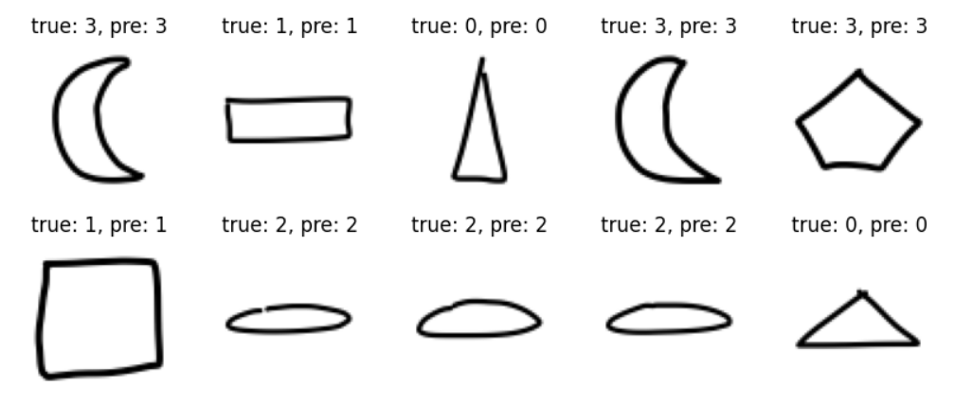
KNN TRONG BÀI TOÁN PHÂN LOẠI HÌNH VẼ TAY
0: triangle 1: rectangle 2: ellipse 3: other

Slide 2
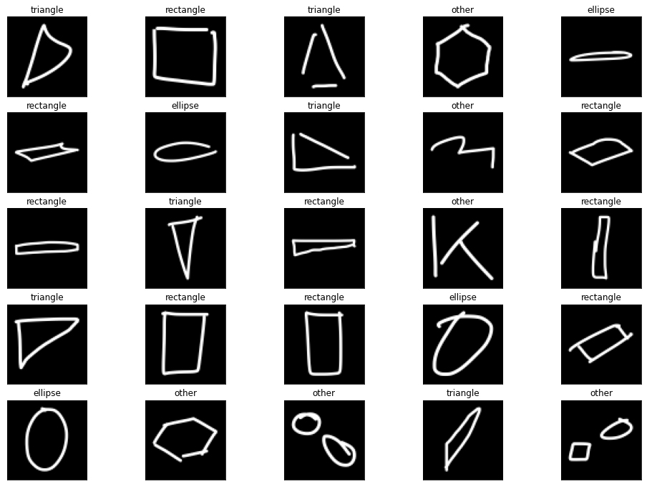
DATASET
480 Ảnh
0: triangle 1: rectangle 2: ellipse 3: other

Slide 3
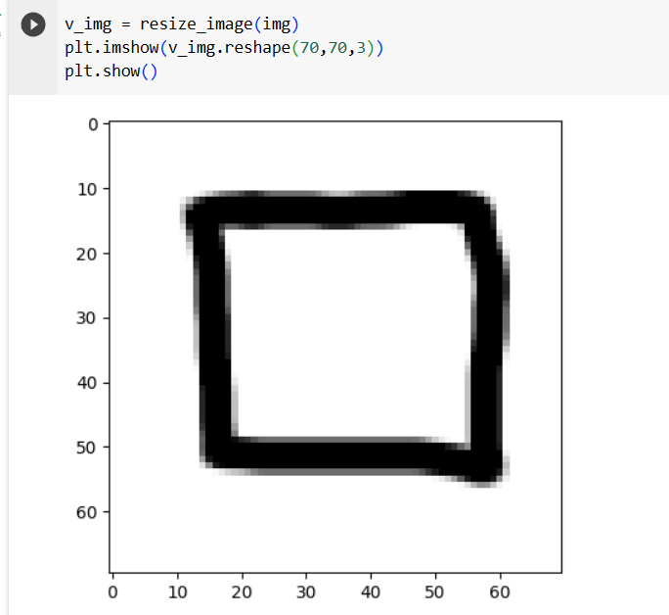

KẾT QUẢ

